Slide 1
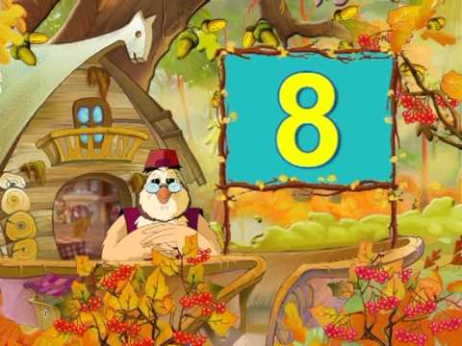
Краткосрочная образовательная практика «Весёленькие ребусы»
Приходите к нам ребятки,
Где слова играют в прятки!
Будем ребус составлять,
А потом его решать!!!
Преподаватель:
Вожакова Наталья Геннадьевна

